Slide 1
Reflexion und Feedback
Iris Freytag

Slide 2

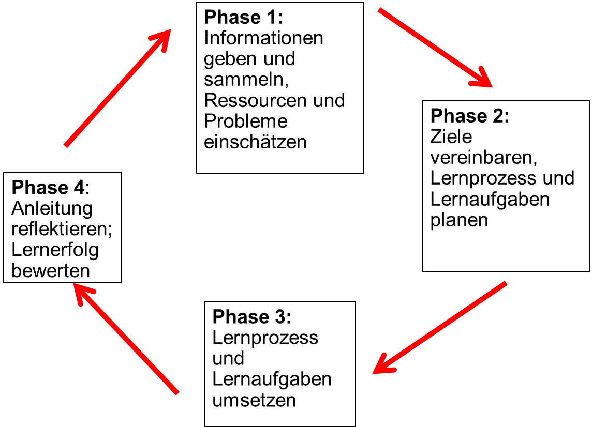
Einleitung
Feedback- warum?
Der Anleitungsprozess:
Reflexion= Ende und Anfang des Anleitungsprozesses

Slide 3
Einleitung ff.
Definition Reflexion:
das Nachdenken; Überlegung, prüfende Betrachtung (philosophisch/ bildungssprachlich)
= von innen
Definition Feedback:
Reaktion, die jemandem anzeigt, dass ein bestimmtes Verhalten, eine Äußerung o. Ä. vom Kommunikationspartner verstanden wird [und zu einer bestimmten Verhaltensweise oder -änderung geführt hat]; Rückkoppelung, Rückmeldung
= von außen
Quelle: duden.de

Slide 4
Einleitung ff.
Reflexionsgespräch:
Idealerweise reflektiert der/die Auszubildende sein/ihr Verhalten/ Vorgehen selbständig und Praxisanleiter gibt im Anschluss Feedback dazu
Aber:
Selbstreflexion ist schwierig und muss trainiert werden!
Deshalb ist der/die PA häufig gefordert, nicht nur Feedback zu geben, sondern erst einmal Selbstreflexion der Auszubildenden zu fördern

Slide 5
Ein hilfreiches Video zum Thema Selbstreflexion findet Ihr hier:
https://www.youtube.com/watch?v=G-dzCxS2FFY

Slide 6
Einleitung ff.
Anlässe für Reflexion mit Auszubildenden:
Nach jeder Anleitungssituation → Also auch am Praxistag!
Nach jeder praktischen Begleitung/ Leistungskontrolle
Am Ende jedes Praxiseinsatzes
In jeder fachpraktischen Prüfung
Ggf. am Dienstende

Slide 7
Kommunikation
= Grundlage für jede Gesprächsführung
Wichtig für das Gelingen eines Reflexionsgesprächs
Kennen der Kommunikationsebenen
Kennen möglicher Ursachen für gestörte Kommunikation
Kennen der Feedbackregeln

Slide 8
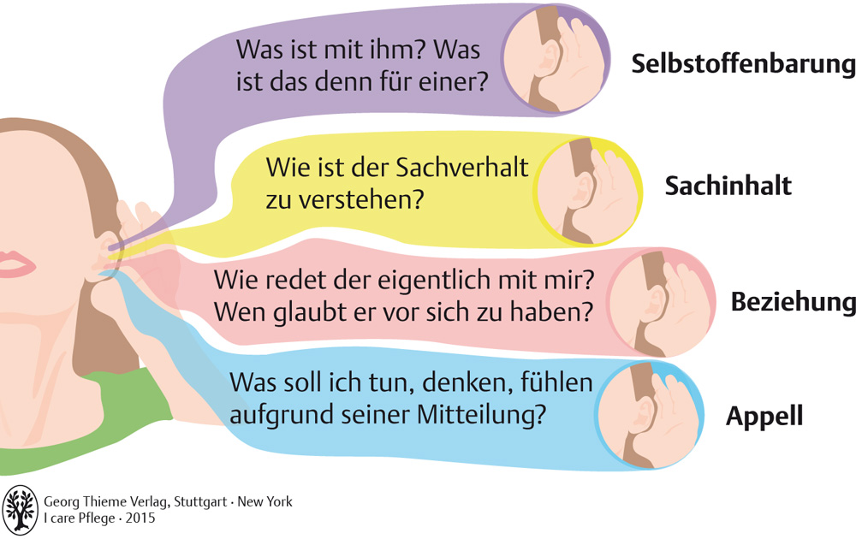
Kommunikationsebenen
(„4-Münder- bzw. 4-Ohren-Modell“ nach Schultz von Thun)
Sowohl der Sender kann auf allen 4 Ebenen gleichzeitig kommunizieren („mit 4 Mündern sprechen“) als auch der Empfänger („mit 4 Ohren hören“)

Slide 9
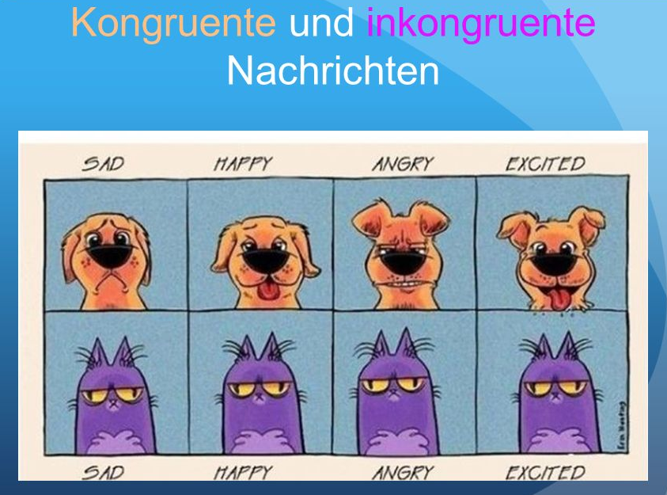
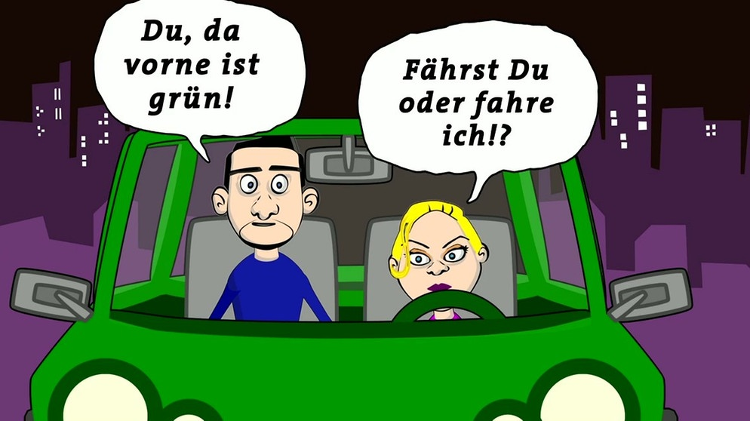
Gestörte Kommunikation
-mögliche Ursachen-
Sender und Empfänger befinden sich auf unterschiedlichen Kommunikationsebenen Es kann sein, dass in bestimmten Situationen häufig eine Ebene dominant ist
Verbale und nonverbale Kommunikation stimmen nicht überein (Inkongruenz)
Generelle Sprachprobleme

Slide 10
Gestörte Kommunikation
- mögliche Lösungen-
- eigene Kommunikationsebenen bewusst wahrnehmen und ggf. trainieren: ist bei mir eine Ebene besonders ausgeprägt?
- Bewusstmachen der unterschiedlichen Kommunikationsebenen in der Reflexion von Konfliktsituationen
- kongruentes Verhalten
- Wertschätzung/ Akzeptanz des Gegenübers
- Empathie

Slide 11
Konsequenzen für die Anleitung von Auszubildenden/ Studierenden:
- welche Antenne ist bei der/ dem Auszubildenden besonders ausgeprägt? → Botschaften entsprechend formulieren
- bei Klärung von Beziehungsaspekten: Ich- Botschaften verwenden
- gleiches Sprachniveau wie Auszubildende/r benutzen (unbekannte Fachbegriffe nur mit zusätzlicher Erklärung verwenden)
- Informationsweitergabe präzise und gut strukturiert gestalten
- Kommunikationsmissverständnisse aufdecken und ansprechen
- bei Aufforderungen an Auszubildende: positive Formulierung und Sinn/ Zweck erklären

Slide 12
5 min Pause

Slide 13
Subjektive Beurteilungsfehler
Beurteilungs-fehler
Im Maßstab Tendenz zur…
Bewusstes Verfälschen
Wahrnehmungs-fehler
Kognitive Probleme
Halo-Effekt
Mitte
Milde
Strenge
Fixierung auf den Anfang/ Schluss
Fixierung auf Unwesentliches
Vorurteile

Slide 14
Subjektive Beurteilungsfehler ff.
- Im Maßstab -
= Beurteilungsfehler mit der Tendenz zur…
Mitte: durchschnittliche Beurteilung, um Extreme ins Positive oder Negative und damit verbundene notwendige Erklärungen zu vermeiden; mögl. Grund: Beurteiler ist unsicher oder bequem
Milde: Beurteilung fällt zu gut aus; „man will dem anderen seine Zukunft nicht verbauen“ -> ein häufiges Phänomen in der Pflegepraxis
Strenge: Beurteilung fällt zu schlecht aus; „bei mir bekommt kein Schüler eine Eins; dafür müsste er alles können, was eine examinierte PK kann“

Slide 15
Subjektive Beurteilungsfehler ff.
Bewusstes Verfälschen: Beurteilung wird als Mittel zum Zweck benutzt, damit eine Person eine bestimmte Position nicht erhalten soll; Bsp. bei der Eignungsaussage zum Ende der Probezeit wird SchülerIn als nicht geeignet eingeschätzt, weil PA ein persönliches Problem mit ihm/ihr hatte und nicht, weil er/sie wirklich ungeeignet ist
Kognitive Probleme: hierzu zählen Erinnerungslücken des/der Beurteilenden oder Verkennung bzw. falsche Interpretation des Handelns des/der Auszubildenden

Slide 16
Subjektive Beurteilungsfehler ff.
- Wahrnehmungsfehler I -
Halo-Effekt (Halo= Heiligenschein): Einseitige Fixierung auf etwas Positives oder Negatives wird zur Bewertungsgrundlage; Bsp.: Azubi ist sehr redegewandt, PA nimmt dies wahr und bewertet Azubi sehr gut, obwohl dieser in Bezug z.B. auf Struktur seiner Handlungsabläufe und Hygiene total versagt
Fixierung auf den Anfang einer Anleitungssequenz; Bsp.: Azubi ist ganz am Anfang ein grober Fehler unterlaufen, der die gesamte Anleitung überschattet
Fixierung auf den Schluss einer Anleitung; das zuletzt Gesehene bleibt dem Anleiter am besten im Gedächtnis

Slide 17
Subjektive Beurteilungsfehler ff.
- Wahrnehmungsfehler II -
Fixierung auf Unwesentliches; Bsp.: Azubi hat unter Beobachtung des PA ein Patientenzimmer übernommen; er/sie war strukturiert, patientenorientiert und hat alles toll gemacht; beim Verlassen des Zimmers vergisst er/sie, den vollen Müllsack mitzunehmen und zu entsorgen; PA erteilt aufgrunddessen eine schlechte Note
Vorurteile: können sich auf verschiedenste Bereiche beziehen (Aussehen, Bildungsstand, Ausbildungsort, Herkunft, Alter, (Vor-)Erfahrungen, Zukunftsplanung,…)

Slide 18

Ihr habt eventuell noch nicht viel Erfahrung in Bezug auf Auszubildende, aber bei jeder neuen Begegnung findet sofort eine Beurteilung statt.
Nehmt Euch nun 10 Minuten Zeit und erinnert Euch an Situationen, in denen Ihr neue Kollegen, Ärzte etc. kennengelernt und wie Ihr sie eingeschätzt habt! Hat sich Euer 1. Eindruck bestätigt?
Wann ist Euch jemand sympathisch/ unsympathisch? Was ist Euch in der Zusammenarbeit wichtig?
Überlegt, was das über Eure Erwartungen an Kollegen aussagt und für welche Beurteilungsfehler Ihr anfällig sein könntet! Macht euch ggf. Notizen dazu!

Slide 19
Subjektive Beurteilungsfehler ff.
- Möglichkeiten zur Vermeidung-
Zur Vermeidung von Beurteilungsfehlern sollten Praxisanleitende :
Kenntnis von möglichen Beurteilungsfehlern haben und selbstkritisch im eigenen Urteil sein
die Anzuleitenden genau und immer wieder beobachten
Die Anzuleitenden stets im Hinblick auf die gestellten Aufgaben und die zu erfüllenden Anforderungen beurteilen
Sich nicht selbst zum Maßstab machen

Slide 20
Subjektive Beurteilungsfehler ff.
- Möglichkeiten zur Vermeidung ff.-
Sich bewusst machen, welche Aspekte mich als PA am meisten erfreuen/ stören, und welche weiteren Aspekte aber zur Beurteilung gehören; im Protokoll jedem Aspekt einen Abschnitt einräumen (Halo-Effekt vermeiden)
Bei/nach einer Anleitung den Ablauf stichpunktartig von Anfang bis Ende mit allen Einzelschritten zuerst ohne Wertung notieren (Fixierungsfehler auf Anfang/ Ende/ Unwesentliches)
Vorurteile bewusst machen; eigene Wahrnehmung/ Einstellung bewusst überprüfen

Slide 21
Bezogen auf Reflexionsgespräche:
Feedback-Knigge:
Zeitnah
Direkt
Grundsätzlich sachlich (auf das Verhalten bezogen; nicht auf die Person)
Konkret (Beispiele benennen)
Begründet, konstruktiv und informativ (nur Punkte benennen, die Azubi auch zeitnah ändern kann)
Höflich und nie verletzend oder abwertend
Unter 4 Augen
Integrierend und reflektierend (anderen einbeziehen, nach seinem Eindruck/ Verbesserungsvorschlägen fragen, zum Gespräch und Mitdenken motivieren
Nicht auf Negatives fixieren; auch richtige Verhaltensanteile betonen
Möglichst oft positiv

Slide 22
5 min Pause

Slide 23
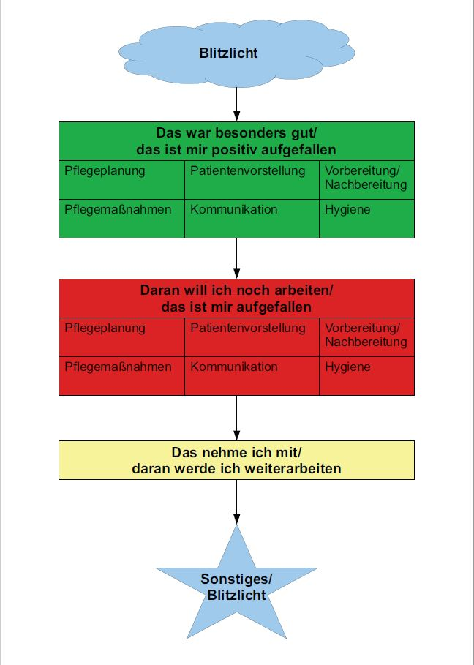
Blitzlicht
Für eine ganz kurze Reflexion oder den Einstieg lässt sich das Blitzlicht-Schema verwenden:

Slide 24
Abschlussgespräch als Sonderform eines Reflexionsgespräches
= Formalisierte Form des Reflexionsgespräches
Azubi gibt Selbsteinschätzung zu den verschiedenen Kompetenzbereichen und wird somit zur Selbstreflexion angehalten;
PA gibt sein Feedback zu dieser Selbsteinschätzung und ergänzt ggf. fehlende Aspekte
Sinnvoll: vorher Gesprächsprotokoll anschauen+ kennenlernen, da z.T. sehr komplex; Selbsteinschätzung der Auszubildenden vorher einfordern (ggf. Zettel kopieren, so dass PA und Azubi parallel ausfüllen können)

Slide 25
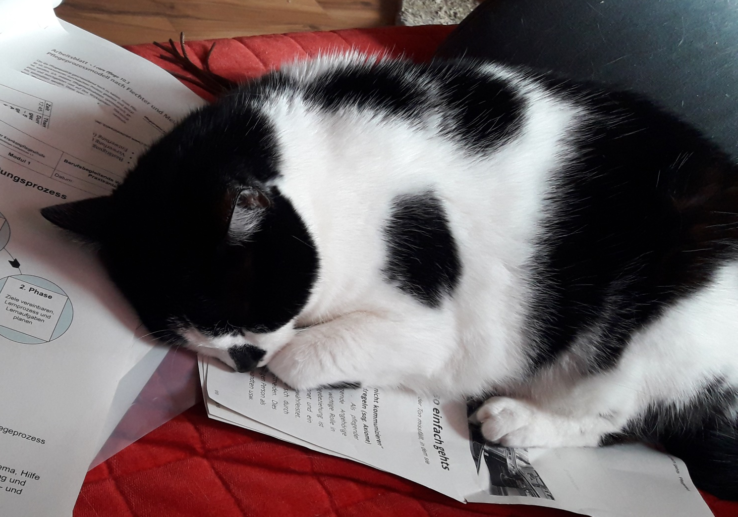
Ende der Lerneinheit Reflexion und Feedback

